Slide 1

CHỦ ĐỀ 5:
CON NGƯỜI VÀ SỨC KHỎE
Bài 23: Vận động và
nghỉ ngơi

Slide 2

TIẾT 1

Slide 3
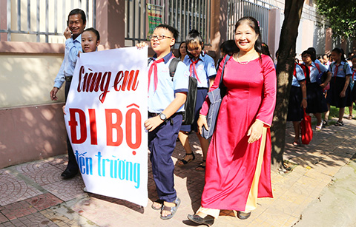
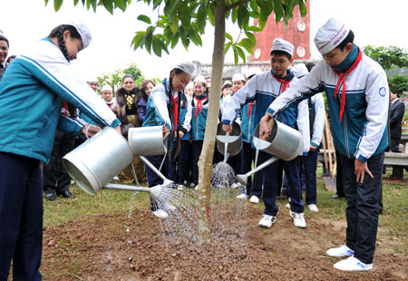
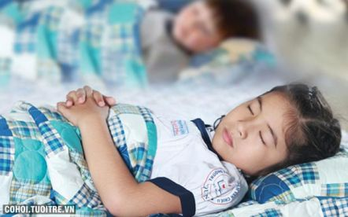
đi bộ
tưới cây
ngủ
… Là những hoạt động vận động và nghỉ ngơi.
Hằng ngày, em đã tham gia những hoạt động nào?

Slide 4


Slide 5

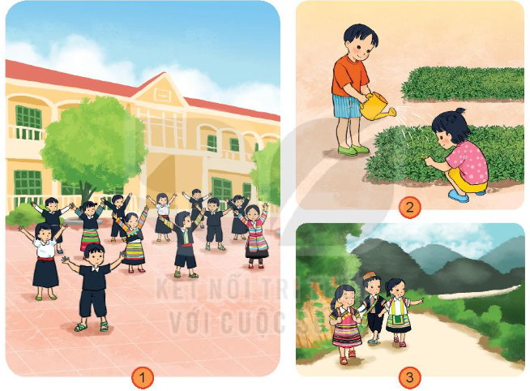
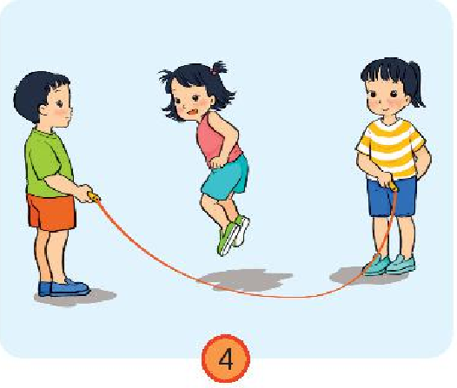
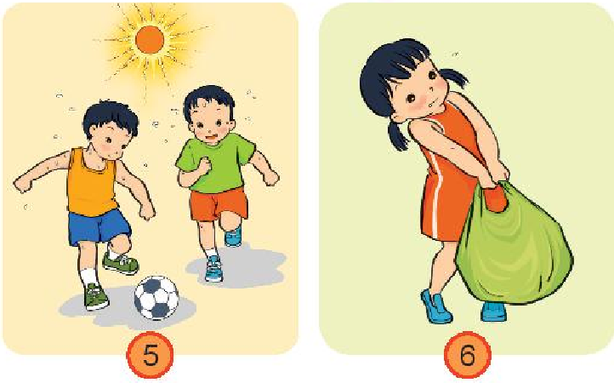
Quan sát hình và nêu các hoạt động có lợi cho sức khỏe?

Slide 6
Các hoạt động có lợi cho sức khỏe:

Slide 7
Các hoạt động không có lợi cho sức khỏe:
Đá bóng dưới trời nắng gắt
Mang, vác vật nặng không vừa sức

Slide 8
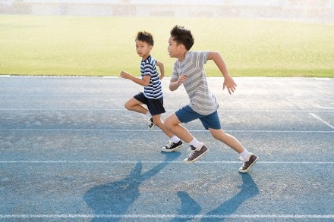
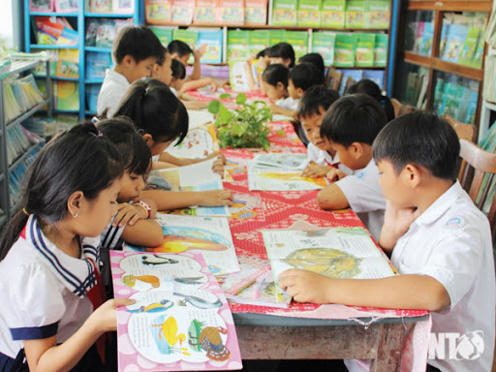
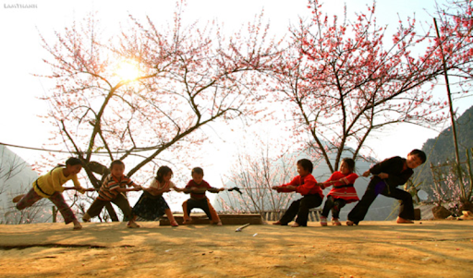
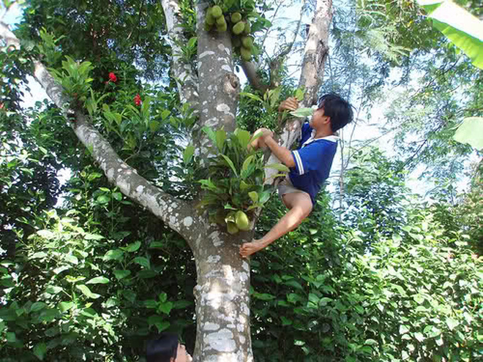
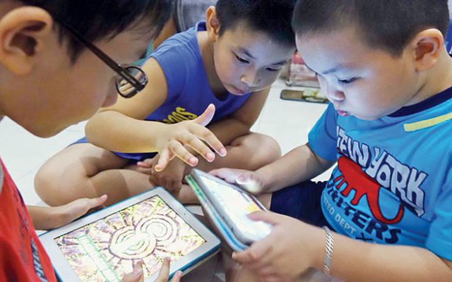
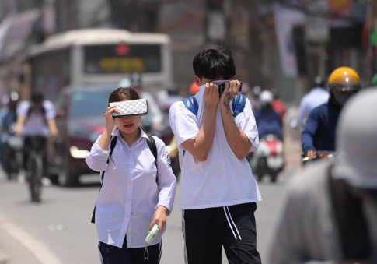
Thảo luận: Kể các hoạt động có lợi và không có lợi cho sức khỏe mà em biết:
Hoạt động có lợi cho sức khỏe
Hoạt động không có lợi cho sức khỏe

Slide 9
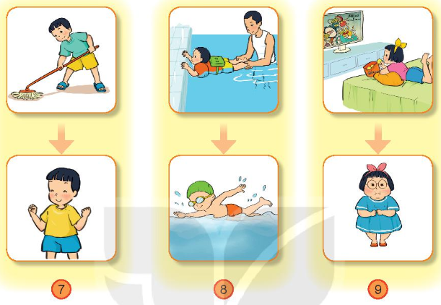
2. Các bạn trong hình sẽ như thế nào nếu thường xuyên thực hiện các hoạt động dưới đây?
Lười biếng vận động
Siêng năng làm việc nhà
Chăm chỉ tập bơi
Nằm xem tivi và ăn cả ngày
Đôi tay chắc khỏe
Bơi giỏi
Cân nặng tăng gây mập

Slide 10

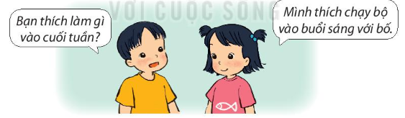
Nói với bạn về các hoạt động có lợi cho sức khỏe mà em cùng người thân đã làm.

Slide 11


Slide 12
TIẾT 2

Slide 14

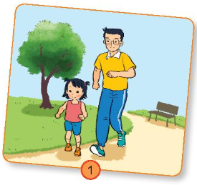
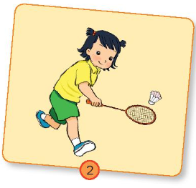
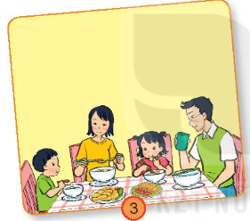
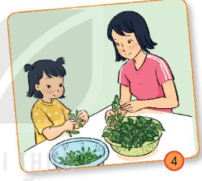
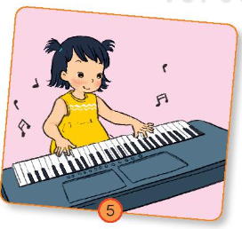
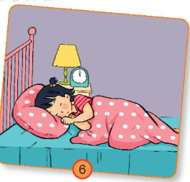
1. Nói về các hoạt động thường diễn ra vào ngày nghỉ của bạn Hoa?

Slide 15
2. Vào ngày nghỉ, em thường làm gì?

Slide 16


Slide 17

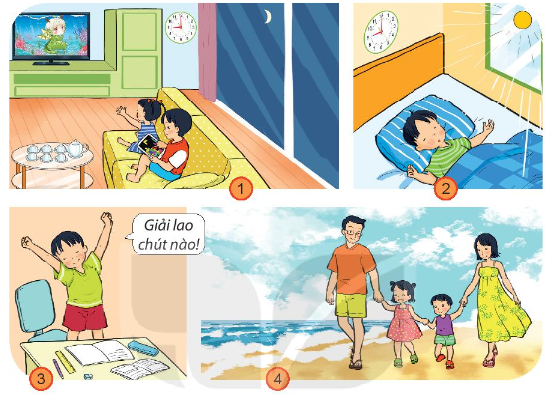
Hoạt động nào dưới đây là nghỉ ngơi hợp lí, không hợp lí? Vì sao?

Slide 18


Slide 19
